Slide 1
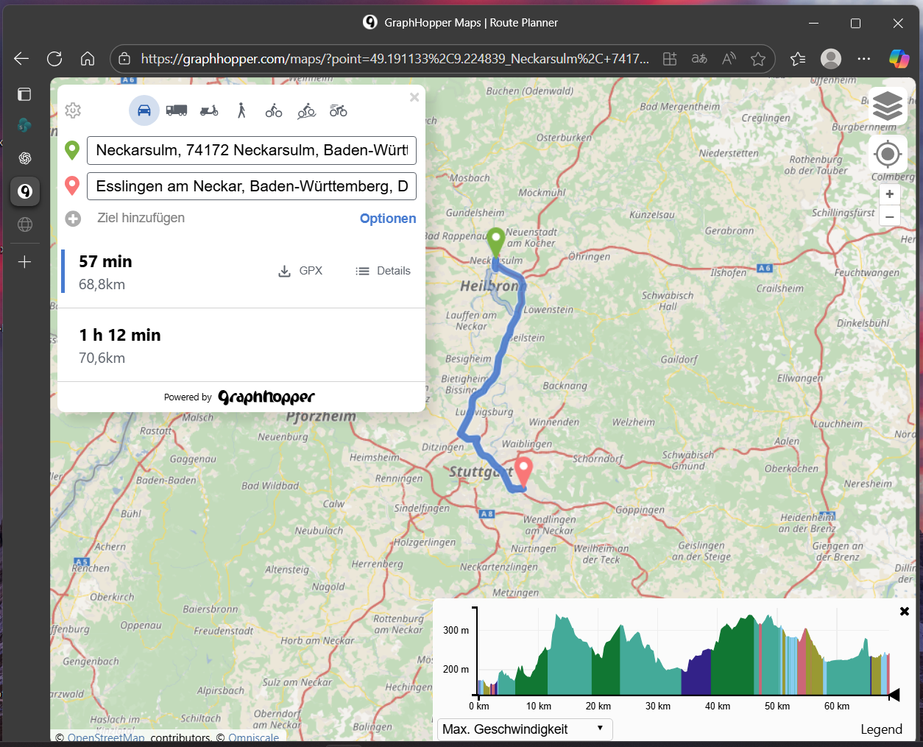
Pipeline
MATLAB: runPipelineV5.m
Ergänzung GPX-Datei mit Infos aus OSM-Datenbank:
Straßenart,
max. Geschwindigkeit,
Ampel, etc.
Erstellung Geschwindigkeitsverlauf basierend auf GPS-Koordinaten und Vorgaben
Fahrer: PI-Regler-basiert, aber als „Fahrerprofil“ wählbar
Begrenzungen:
Max. Beschleunigung
Max. Ruck
Max. Kurvengesch.
Einstellgrößen:
Ampelvorgänge mit Random-Zeiten
Überholvorgänge
Geschwindigkeits-“Rauschen“
Unterschiedliche Fahrverhalten
Route definieren mit graphhopper.com/maps, anschließend GPX herunterladen
-> In den Ordner „tracks“ speichern
OSM-Datenbank einmalig für eine Region herunterladen https://download.geofabrik.de/index.html
-> In den Ordner „database“ speichern
Ggf. OSM-Datenbank einmalig als .fgb verschlanken
Automatisch durchgeführt, wenn der schlanke Database nicht im Ordner „databaseSlim“ vorhanden ist
Unzuverlässig

Slide 2
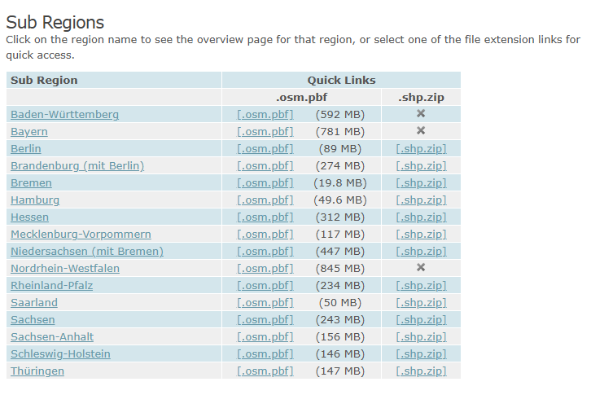
Route benötigt zwei Datenbanken?
merge_pbf.m ausführen
Eine kombinierte Datenbank entsteht ☺
z.B. die Route geht von Baden-Württemberg nach Bayern
-> Lade beide .osm.pbf-Dateien herunter

Slide 3
Voraussetzung
== Python 3.10.11
https://www.python.org/downloads/release/python-31011/
Keine Adminrechte notwendig
>= Matlab R2023a

